Slide 1
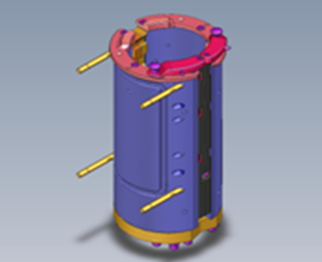
Bedeutend verkürzte Umrüstzeiten
Bottle Switch™ Series 2 – Pack 2
NUTZEN UND VORTEILE
Leistungsvermögen: 50% weniger Ausfallzeiten mit nur einem Bediener Kostenoptimierung: weniger Ausfallzeiten bedeutet eine bessere Gesamtkostenrechnung (TCO) Sicherheit: halbautomatisches System mit weniger Handarbeit Einfach und ergonomisch: Arbeiten ohne Werkzeug und einfache Erreichbarkeit der Teile
BESCHREIBUNG
 | BESCHREIBUNG
 | Sidel's patentierter Bottle Switch™ verbessert die Flexibilität der Blasformanlagen durch kürzere Formumrüstzeiten auf weniger als eine Minute, wodurch die Stehzeit um die Hälfte reduziert wird. Diese halbautomatische Lösung ist für die Bediener einfach und ohne Werkzeug umzusetzen. Bottle Switch™ ist in 5 verschiedenen Packs erhältlich, und passt sich so den jeweiligen Kundenbedürfnissen an. Dieser Pack 2 enthält die Formgehäuse-Umrüstung
Nutzen: Flexibilität
Ausstattung: Series 2 Blasmaschinen (MM GM Series 2 (zylindrische GUPM, SBO ohne HR))
Katalog-Code: 968P2

